Slide 1
너의 감정이 들려
중간 발표
4학년
20130262 김영상20130162 김문서
20130721 안교욱
3학년
20140058 곽현기
20140469 박건호
20140640 서지범
20140724 신충섭
20141364 최태준

Slide 2
CONTENTS
1. 개요
2. 진행 상황
3. 사용 기술
4. 시연
5. Q & A

Slide 3

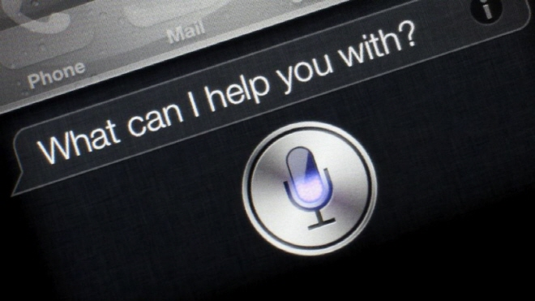
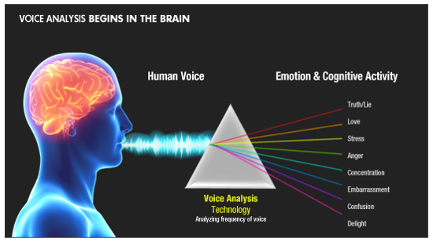
1. 개요
음성인식 감정분석 시스템

Slide 4
2. 진행 상황
번호 | 식별 번호 | 기능 명 | 진행 상황
1 | FN-001 | 파일 불러오기 | 100%
2 | FN-002 | 음성 녹음 | 0%
3 | FN-003 | 감정 분석 | 50%
4 | FN-004 | 분석 결과 저장 | 0%

Slide 5
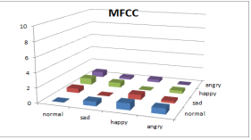
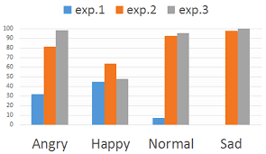
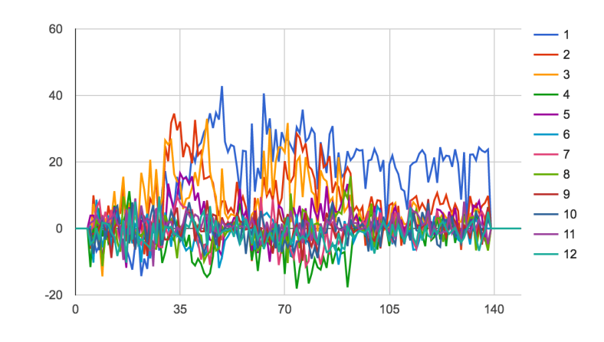
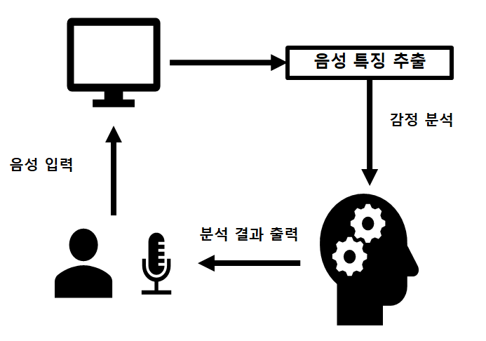
3. 사용 기술

Slide 6
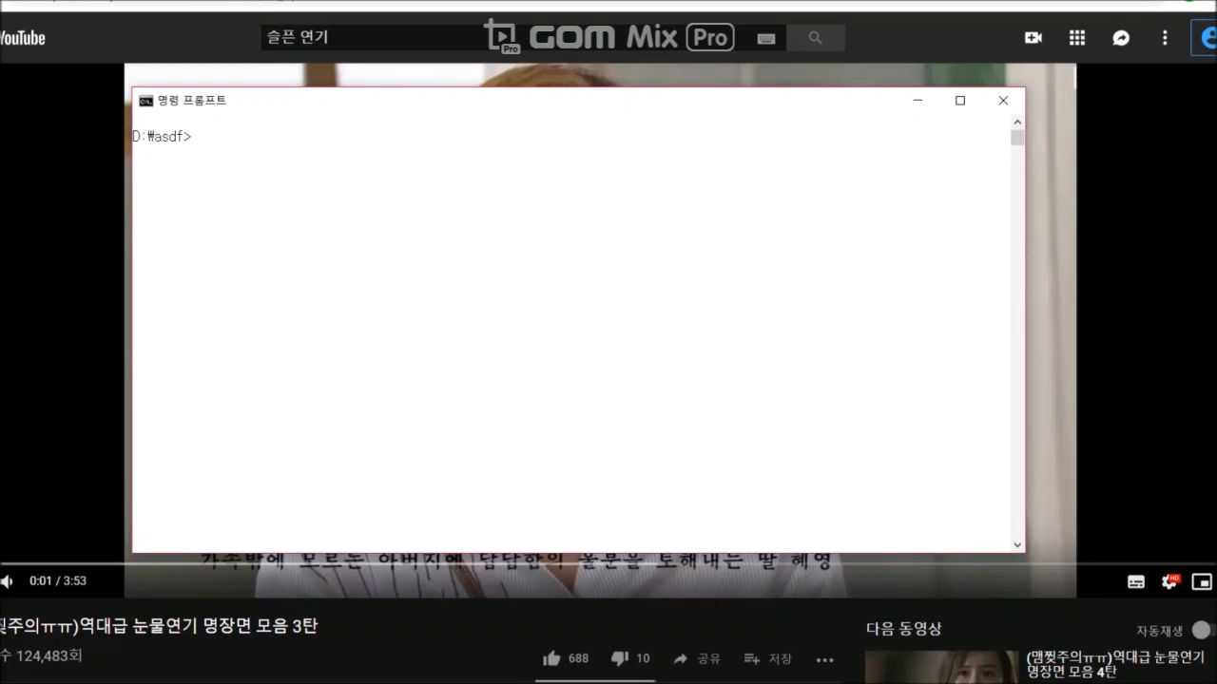
4. 시연

Slide 7

Q & A

